Slide 1
COLAS
Es una estructura de tipo FIFO. Primero en entrar, primero en salir. (Cola de Admisiones y Registros)
Donde se Utiliza:
1. Problemas donde las personas necesitan servicios (Bancarios, Académicos)
2. Sistemas operativos:
Cola E/S (cola de impresión)
Colas múltiples en procesos.
Colas de algoritmos de reemplazo de página.
3. Estadística Teoría de Colas.
Matemáticas, comparaciones de servicios para optimizar la atención a los Usuarios.

Slide 2
COLAS
Operaciones con Colas:
1. Encolar:
*Cola Vacía
Consiste en llevar elementos a la cola.
2. Desencolar:
*Cola Llena
Consiste en sacar elementos de la cola.
Operaciones de Colas:
1. Estática:
Con vectores.
2. Dinámica
Listas ligadas.

Slide 3
COLAS
Como Encolar:
P=NULL
D=2
New(x)
DATO(X)=D
LIGA(X)=P
P=X
Ult=P
X
X
2
NULL
4
4
Prueba de Escritorio
D=10
Liga(X)=ligap
Liga(P)=X
Ult=x
P
X
D
Ult
Null
4
4
4
8
2
10
Null
Null
8
X
2
8
10
NULL
4
8
Liga(X)=liga(Ult)
Liga(Ult)=X
Ult=x
8
X
2
NULL
10
NULL
4
8

Slide 4
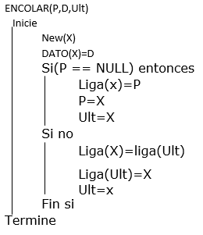
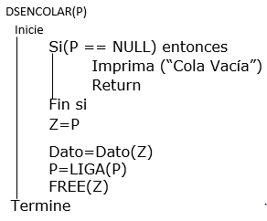
ult
P
D
Ult
X
Mari
NULL
NULL
01
01
01
Mari
Juan
ana
01
01
02
02
03
01
02
03
01
02
ult
Mari
Null
Juan
NULL
01
02
ult
03
ult
Mari
02
Juan
NULL
Ana
NULL
01
02
03
P=NULL
ult
Mari
02
Juan
03
Ana
NULL
01
02
03
P
Z
DATO
01
02
03
01
02
03
Mari
Juan
Ana
LA COLA ESTA VACIA

Slide 5
RETO:
Si tengo el apuntador de entrada a una cola.
ELABORA un ALGORITMO que permita CONSTRUIR una PILA con los elementos de la COLA de tal manera que el último elemento de la PILA(Tope) Sea el último Elemento de la COLA.

Slide 7
Reto
METODO
Inicie
Dv: sw=0
MQ (sw==0)Haga
Lea D
Encolar(P,D,Ult)
Lea (sw)
End
Desencolar(p)
End
Ult
AA
Null
01
Ult
AA
02
BB
Null
01
02
--Ult
Método
AA
02
BB
03
CC
Null
Sw
D
01
02
03
0
0
0
1
AA
BB
CC

Slide 8
AA
Null
01
Ult
AA
02
BB
Null
01
02
--Ult
AA
02
BB
03
CC
Null
01
02
03
P
D
Ult
X
Null
01
01
01
AA
BB
CC
01
01
02
02
03
01
02
03

Slide 9
Desencolar
Inicie
  Si (P==NULL)
  Imprima (“Cola Vacía”)
  Return
  Fin si
  Z=P
  Dato=Dato(Z)
  P=LIGA (P)
  Apilar(Dato,Tope)
  Free(Z)
P
D
Z
01
02
03
Null
AA
BB
CC
01
02
03
Cola Vacía
AA
02
BB
03
CC
Null
01
02
03

Slide 10
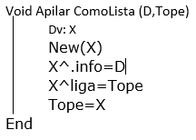
D
Tope
X
AA
BB
CC
Null
01
02
03
01
02
03
AA
Null
01
BB
01
AA
Null
02
01
CC
02
BB
01
AA
Null
03
02
01

